Slide 1

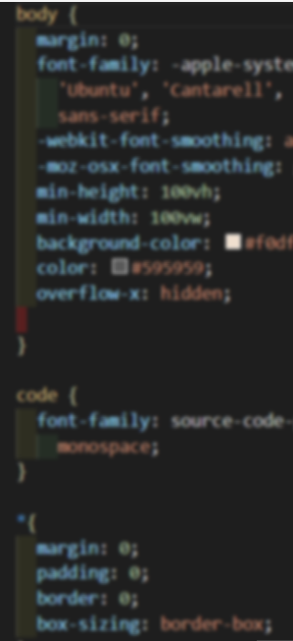

FOTOSIG
SISTEMA INTERNO DE GERENCIAMENTO

Slide 2




EQUIPE
Lucas Lima
estudante de Ads na Fatec Guaratinguetá
Matheus Henrique
estudante de Ads na Fatec Guaratinguetá
Diogo Américo
estudante de Ads na Fatec Guaratinguetá
Isabelle caroline
estudante de Ads na Fatec Guaratinguetá

Slide 3



Introdução
O Fotosig foi criado visando entregar um software que facilita o gerenciamento de estoque, o controle das vendas e dos clientes, trazendo melhoras na precisão e minimizando os erros causados pelo processo manual.

Slide 4
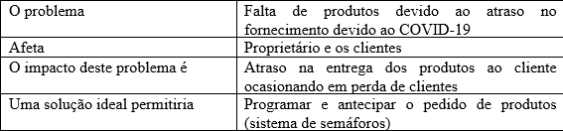
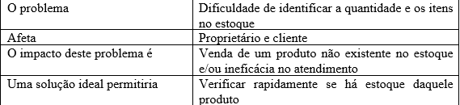
O PROBLEMA VS SOLUÇÃO

Slide 5
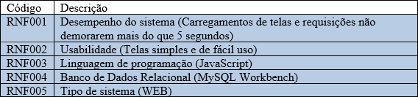
REQUISITOS NÃO FUNCIONAIS

Slide 6

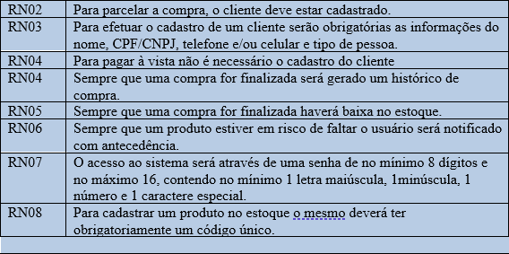

REGRAS DE NEGÓCIO

Slide 7
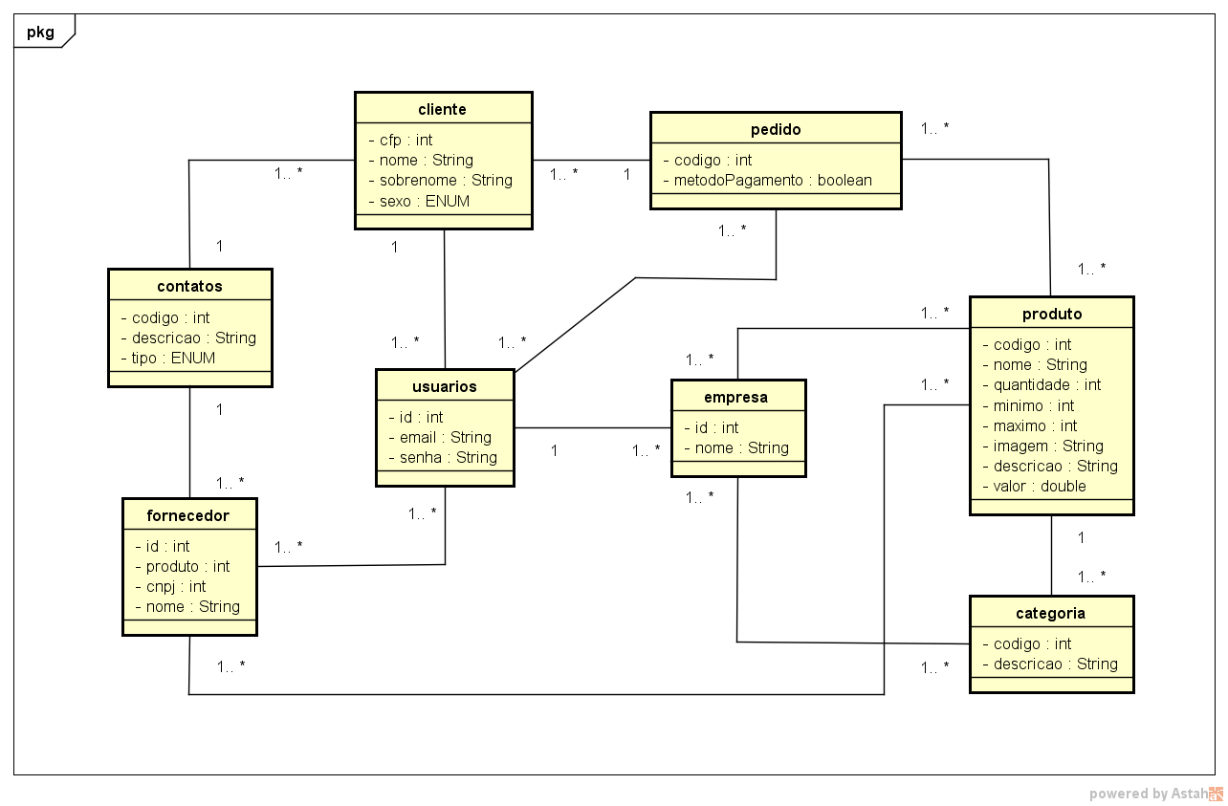
DIAGRAMA DE CLASSES

Slide 8
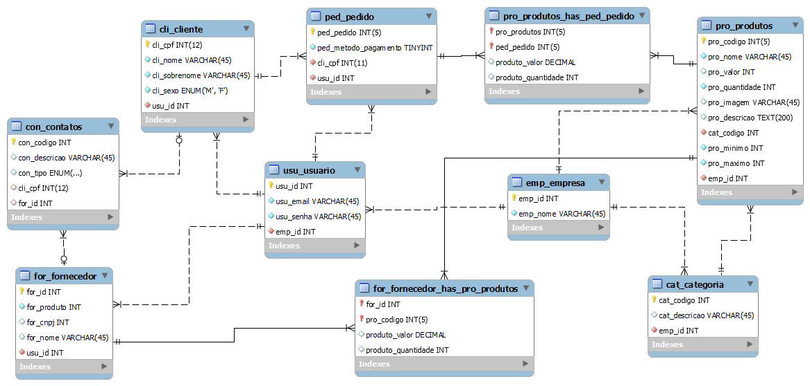
MER

Slide 9
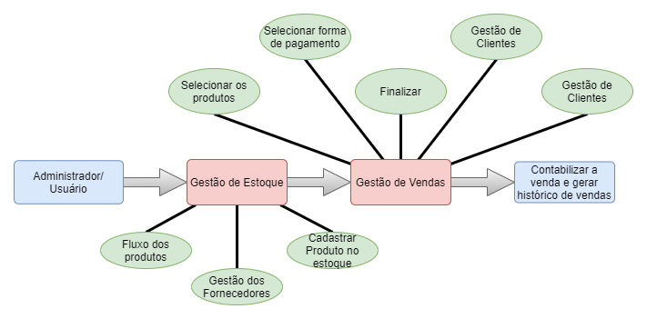
USUARIOS MACROS

Slide 10
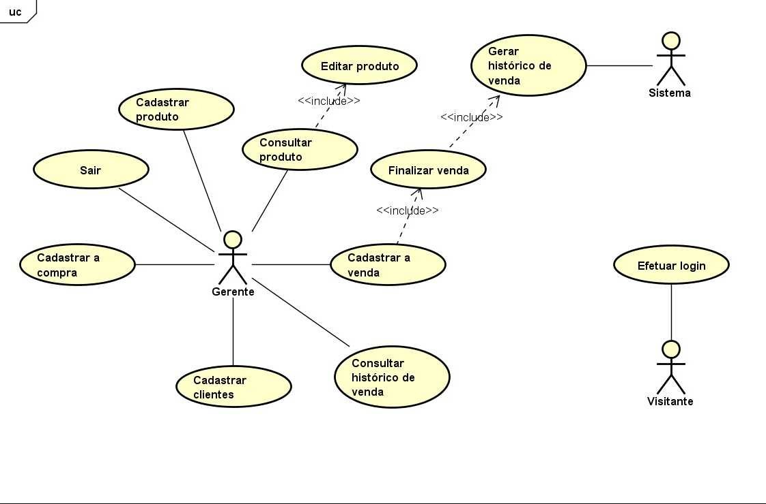
DIAGRAMA DE CASO DE USO
04

Slide 11
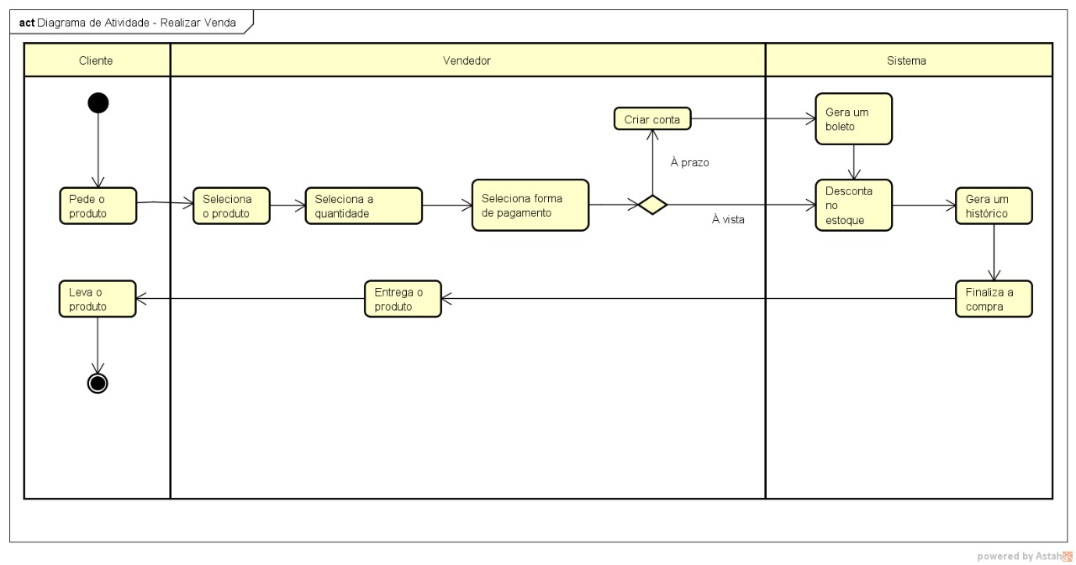
DIAGRAMA DE ATIVIDADES

Slide 12
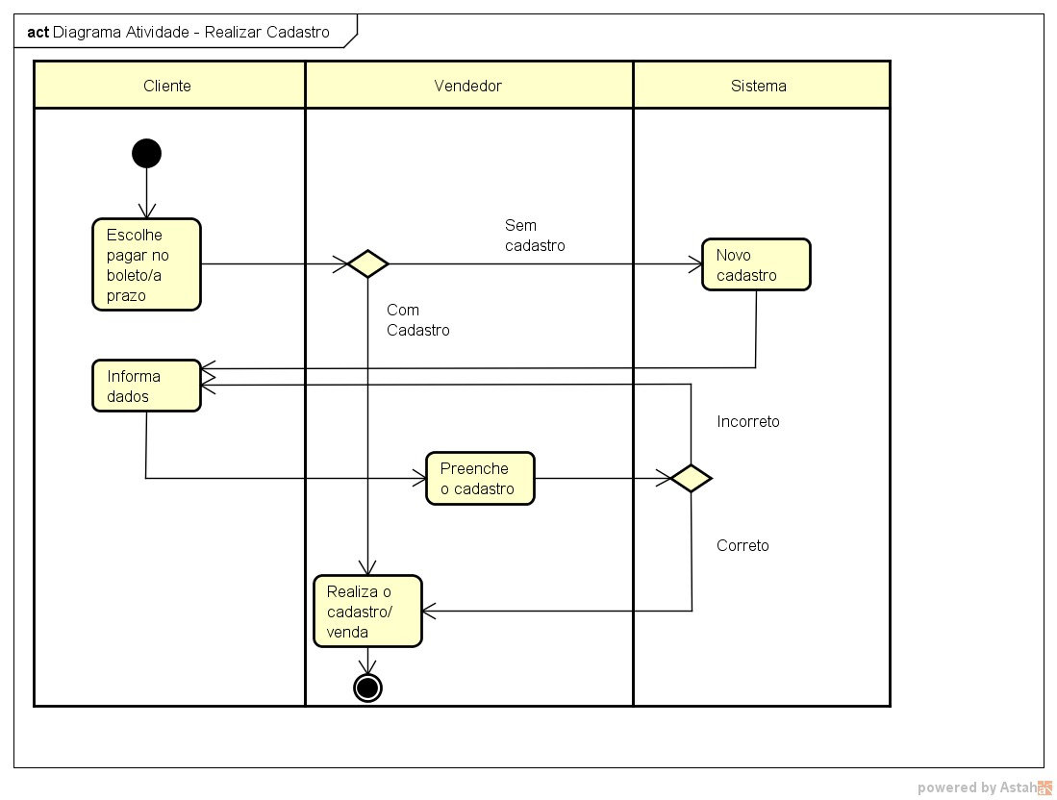
DIAGRAMA DE ATIVIDADES

Slide 13
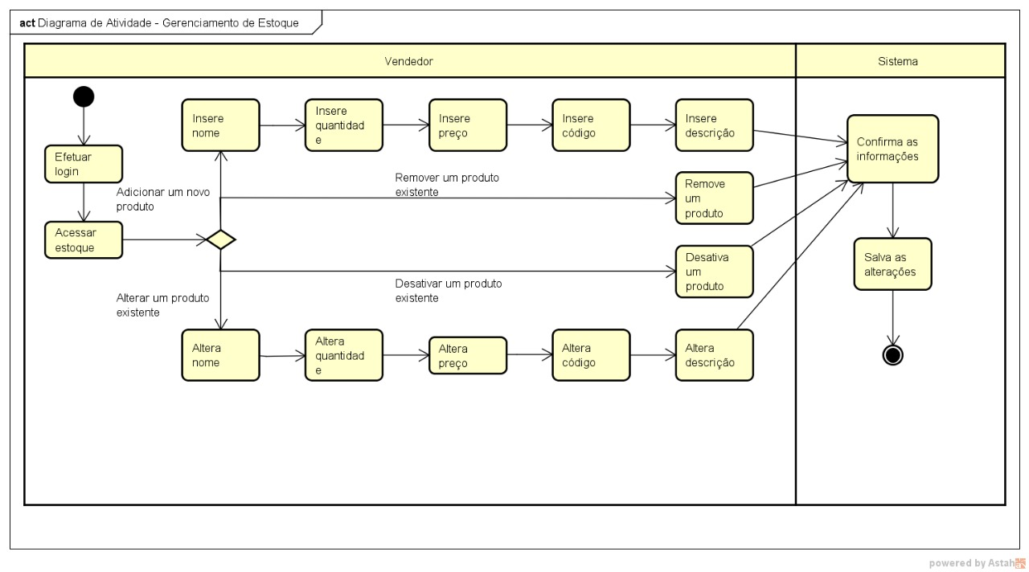
DIAGRAMA DE ATIVIDADES

Slide 14

IDENTIDADE VISUAL

Slide 15

CARTELA DE ICONS

Slide 16
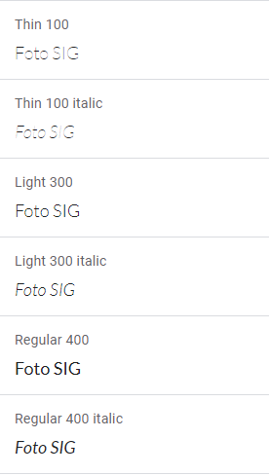
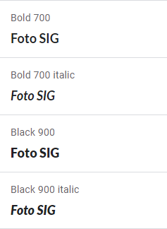
CARTELA DE ICONS
FAMILIA TIPOLOGICA
FONTE: LATO

Slide 17

CARTELA DE CORES

Slide 18

CARTELA DE CORES

Slide 19
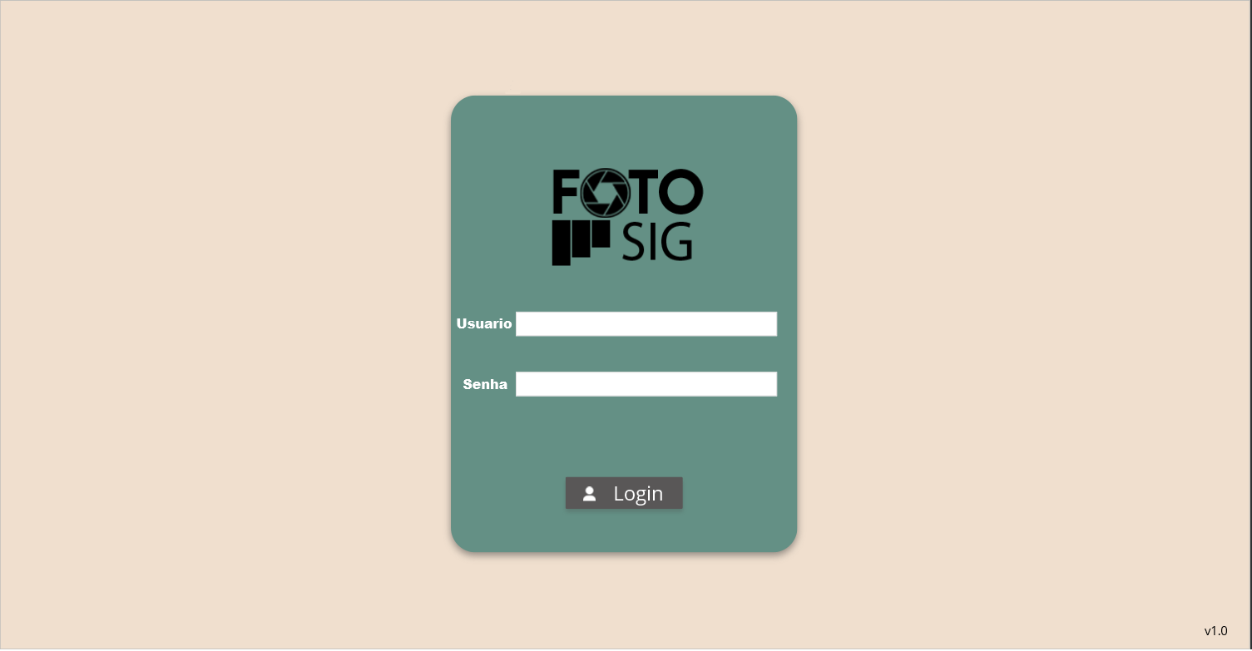
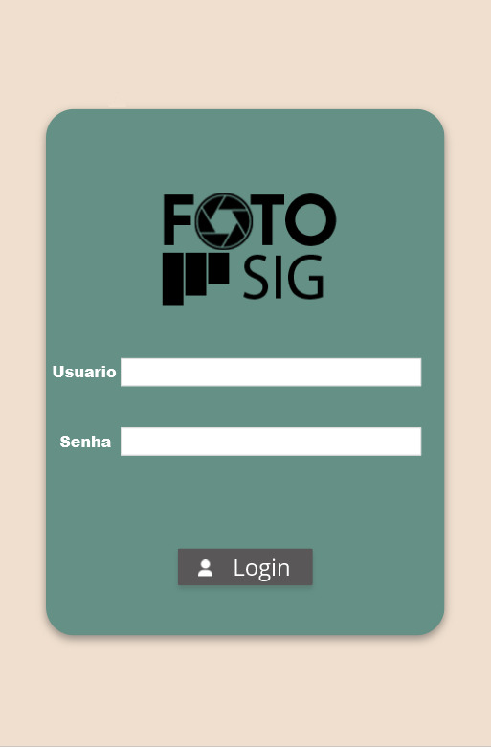
WIREFRAME-LOGIN

Slide 20
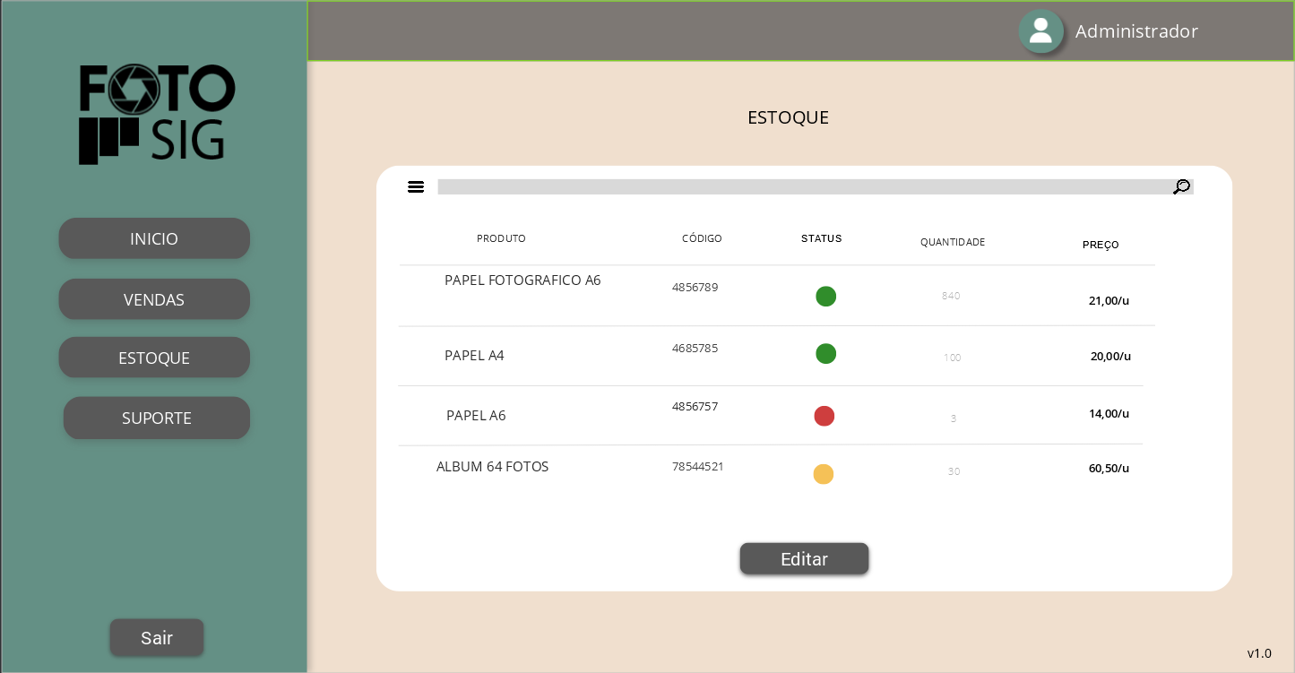
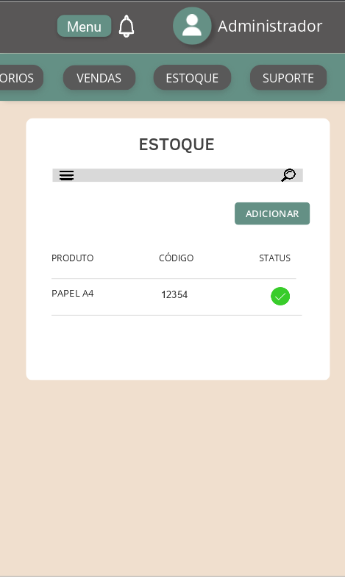
WIREFRAME-ESTOQUE

Slide 21
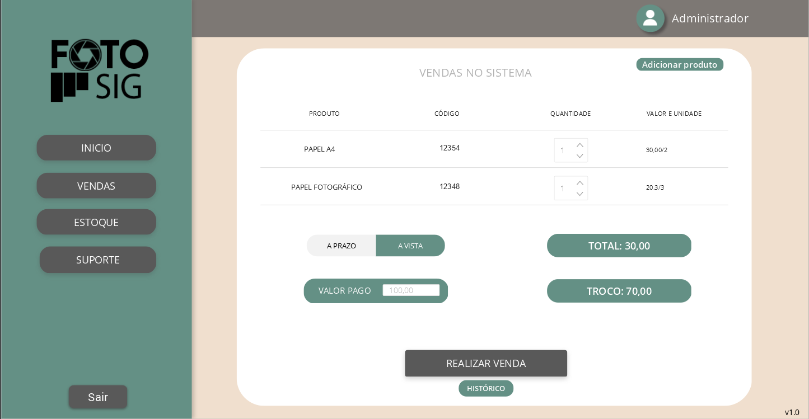
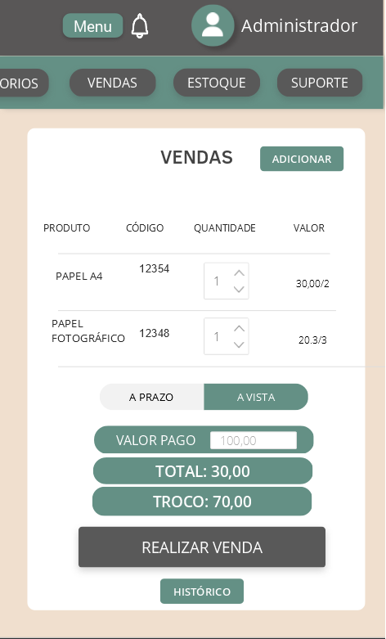
WIREFRAME-VENDAS

Slide 22
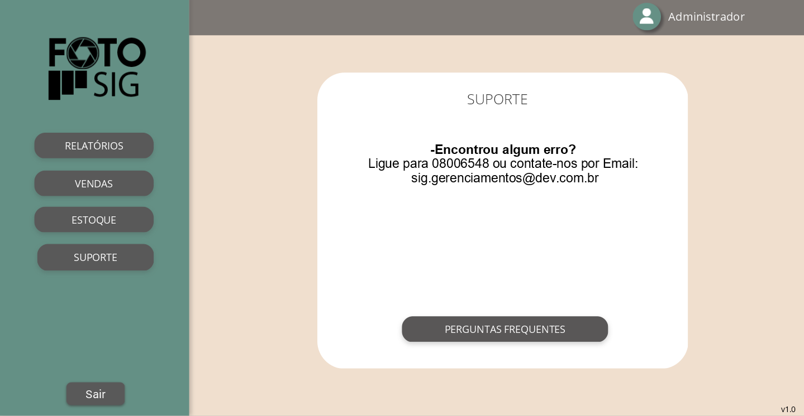
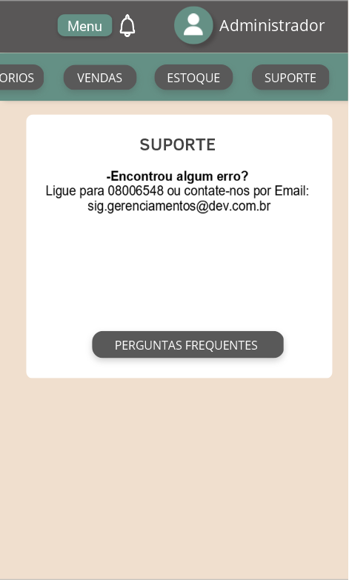
WIREFRAME-SUPORTE

Slide 23
FIM

